Slide 1
Transformace a vytváření nových proměnných + výběr případů
Deskriptivní analýza kvantitativních dat

Slide 2
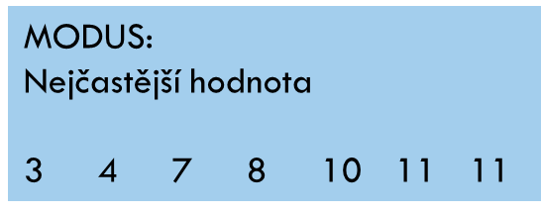
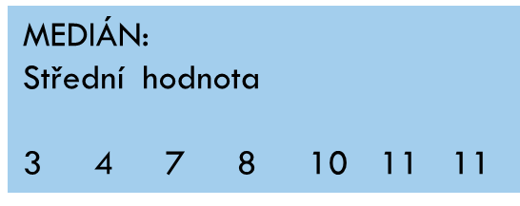


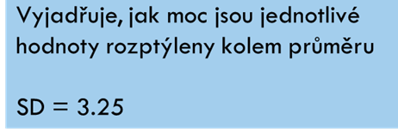
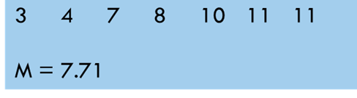


Opáčko

Slide 3
Jak reportovat základní charakteristiky jednotlivých proměnných v textu/úkolu
N (počet validních hodnot) a navíc:
  Nominální/ krátké ordinální: (relativní) četnosti kategorií (tj. Procenta)
  Kardinální (škálové): průměr, SD, min-max

Slide 4
Cvičení
V datasetu transformace_lekce zkuste vyjet četnosti proměnné, která měří míru důvěry k Televizi Barrandov + její modus
  Analyze → Descriptive Statistics → Frequencies
    Tam kliknout na Statistics a naklikat, co potřebujete (viz minulá hodina)

Slide 5
Co když tuším, že medián důvěry k Televizi Barrandov by se mohl lišit s ohledem na věk respondenta?
A) transformovat proměnnou věk tak, abychom měli menší množství kategorií
B) zobrazit tuto proměnnou vzhledem k jiné kategorii

Slide 6
Rekódování proměnných (transformace)
K čemu nám to je:
  Máme jiný typ proměnné, než potřebujeme
    Nejčastěji string a potřebujeme numeric
  Máme proměnnou kardinální a chceme z ní udělat ordinální
    Typicky se tento typ transformace používá u věku – shlukujeme do kategorií
  Proměnná je nakódovaná jinak, než chceme
    Nejčastěji měníme orientaci škály – například, kdy chceme, aby se stoupající stupnicí stoupal i postoj k dané proměnné, ale orientaci škály je opačná
    Nepsaný zvyk: Čím vyšší skór mám, tím více se u mě projevuje měřená charakteristika (názor, postoj, vlastnost…)
  Chceme vytvořit průměrnou hodnotu z „příbuzných“ proměnných – tj máme několik položek, které nám měří dohromady jednotlivé dimenze nějakého jevu

Slide 7
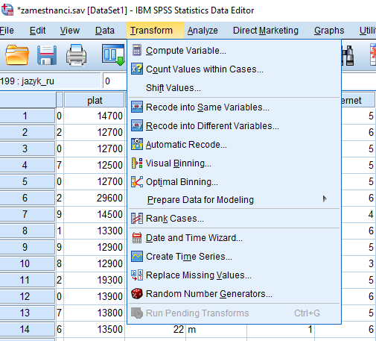
  Máme jiný typ proměnné než potřebujeme
Procedura Transform → recode into different variable (string na numeric)

Slide 8
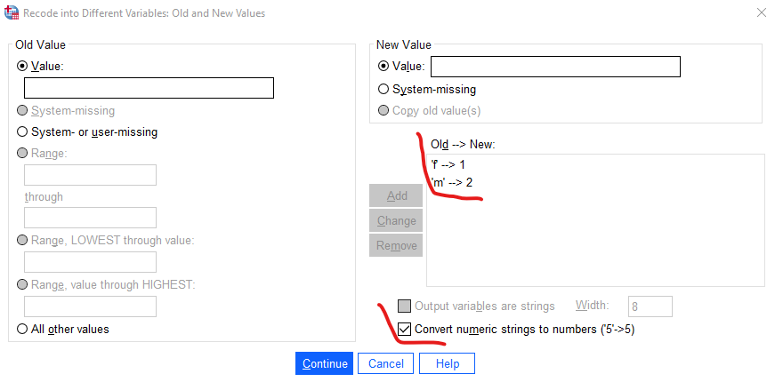

Slide 9
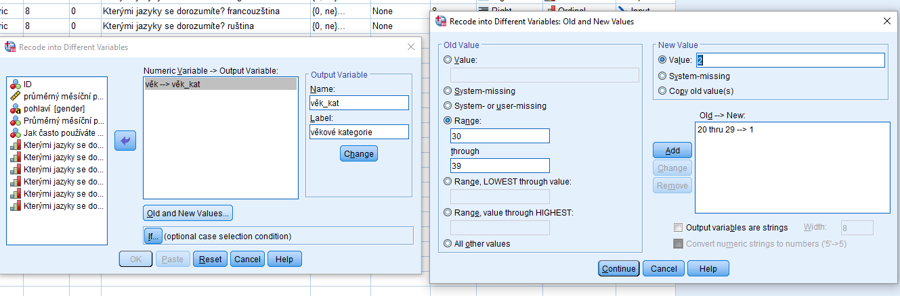
Když máme hodnoty v jiném měřítku než v jakém je mít chceme
1.
2.

Slide 10
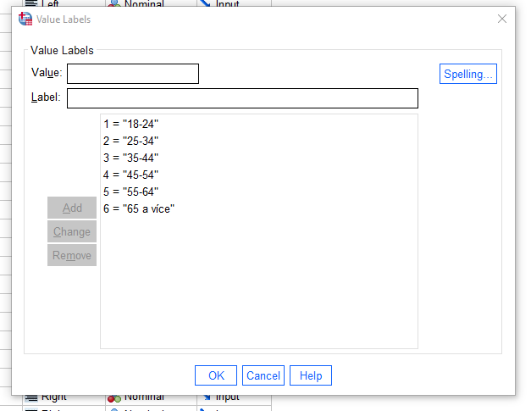

Slide 11
Když máme proměnnou nakódovanou jinak než jak ji chceme mít
Standardně platí, že pravidlo, že u delších škál znamená nejmenší hodnota nejmenší míru a největší hodnota největší míru
Často u škálových proměnných používáme několik položek za sebou, protože díky tomu můžeme docílit přesnějšího změření jevu:
  R12_1 : Příjmy domácnosti, ve které žiju, pokrývají všechny její potřeby.
  R12_2 : Myslím, že se mám finančně lépe než většina lidí v této zemi.
  R12_3 : Obávám se, že na tom v budoucnu budu finančně hůř, než jak na tom jsem nyní.
    (na 5bodové stupnici, kde 1 znamená „rozhodně nesouhlasím“ a 5 znamená „rozhodně souhlasím“)

Slide 12
Komputa položek
Když potřebujeme být trochu „kreativní“
Umožňuje nám
  Comupute variable
    Vytvářet/přetvářet položky podle různých matematických vzorců (sčítání, odčítání, násobení…)
  Count values
    Spočítat hodnoty napříč položkama

Slide 13
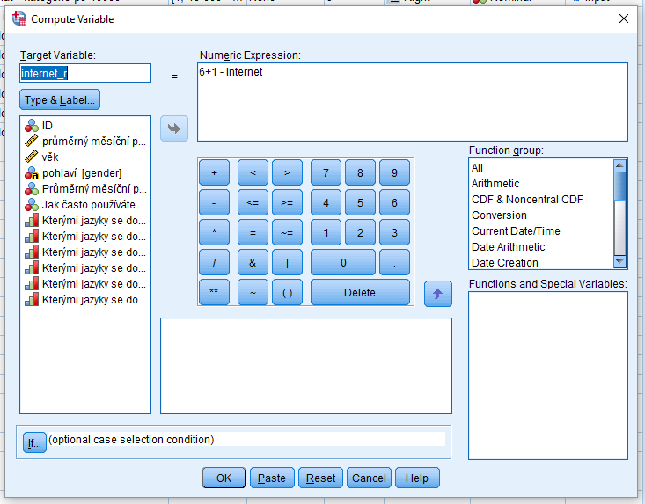
Dvě možná řešení
5 + 1 – R12_3
Rekódování pomocí procedury „recode“ – manuálně převrátíme škálu (1=10, 2=9, …)
Rekódování pomocí metody compute – spočítáme pomocí vzorečku
  nová hodnota = nejvyšší hodnota +1 – stará hodnota

Slide 14
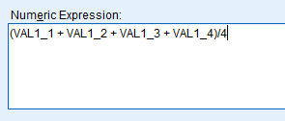
Když chceme z „příbuzných“ proměnných zjistit průměrnou hodnotu (vytvořit tzv. index)
Kdy to potřebujeme: když chceme spočítat skór napříč položkami
Například máme proměnné, které měří jednotlivé aspekty postoje k sexuální liberalizaci a chceme zjistit, jak průměrně je respondent liberální:
  Jak moc akceptovatelný je pro vás:
    VAL1_1 : Potrat
    VAL1_2 : Homosexualita
    VAL1_3 : Rozvod
    VAL1_4 : Sex bez závazku

Slide 15

Jak si rozdělit výsledky podle vybrané proměnné

Slide 16
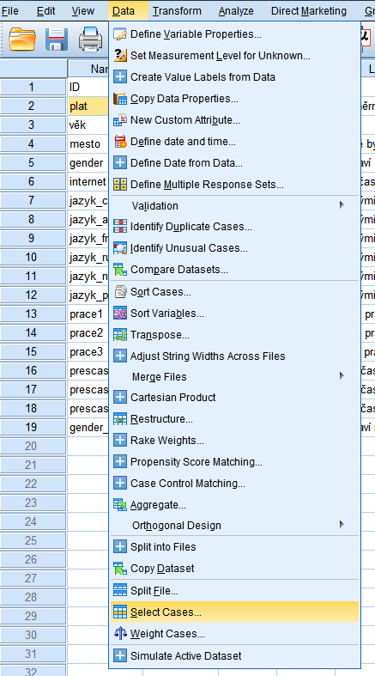
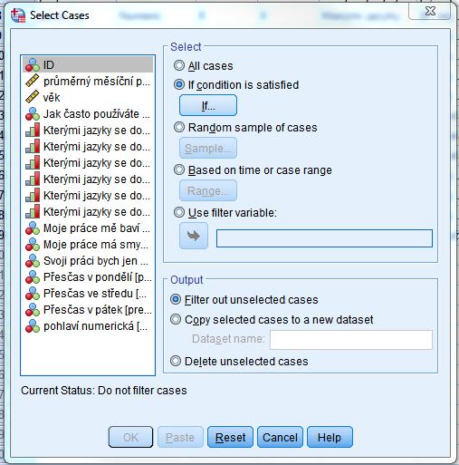
Select cases
1. Data → Select cases
2. If condition is satisfied
Co to dělá:
Vybere z našeho celé vzorku takové respondenty, které splňují naše nastavené podmínky
Každé další příkazy (statistiky), které SPSS zadáme, pak provádí pouze na vybrané sub-skupině
Notes:
Toto prakticky (jen nechat v prezentaci pro zopakování)

Slide 17
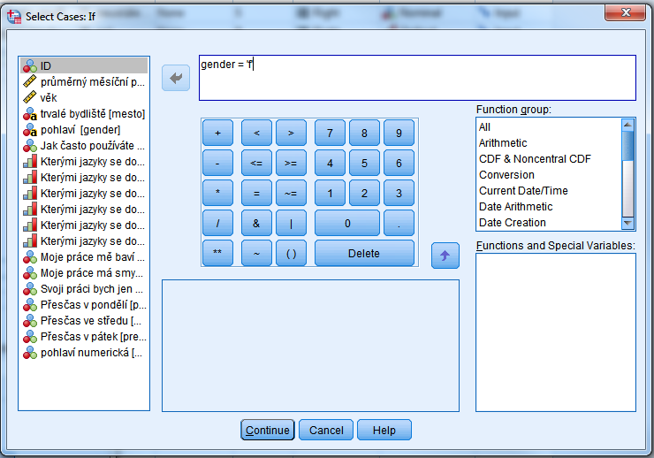
Select cases
Chceme zobrazit četnosti pro kategorii nejmladších respondentů
1. naklikneme proměnnou Vek_kat pomocí šipky
2. specifikujeme podmínku
  Vek_kat je numerická
  Vek_kat = 1
3. continue a ok
4. následně znovu vyjedeme četnosti (Analyze → Descriptive Statistics → Frequencies), které se nyní zobrazí jen pro nejmladší skupinu
Vek_kat = 1

Slide 18
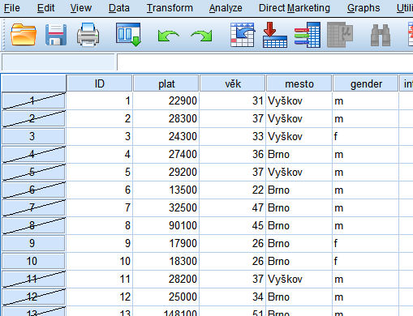
Select cases
V datasetu v „Data view“ vidíme nepoužité
respondenty (jsou vyškrtnutí)
Pokud chceme opět pracovat s celým vzorkem, podmínku zrušíme přes příkaz
Data → Select cases → All cases

Slide 19
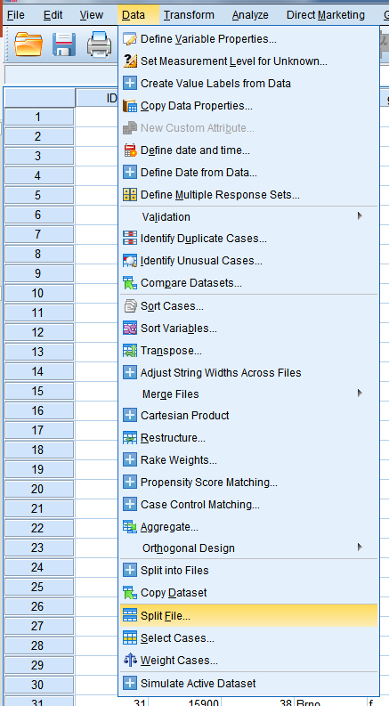
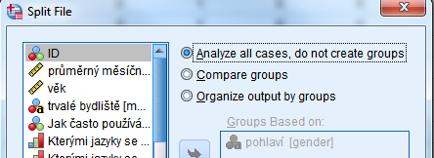
Split file
1. Data → Split file
2. Compare groups
3. Vložíme proměnnou, podle které se má output rozdělit
  Tj. Pokud podle věkových kategorií, tak vek_kat
Co to dělá:
  Rozdělí vzorek podle zadané proměnné
  V outputu pak vyjede výsledek pro sub-skupiny zvlášť
ZRUŠENÍ →

Slide 20
Takže jaké je řešení naší úvodní otázky, zda se průměrná důvěra k Televizi Barrandov liší s ohledem na věk respondenta?

